Slide 1
SISTEMA INTELIGÊNTE PARA O AUXÍLIO NO DIAGNÓSTICO DE DOENÇAS NAS FOLHAS DE SOJA
Acadêmico: Adejar Soares de Oliveira Júnior
Orientador: Prof. Me Sandro Silva Moreira
Coorientador: Prof. Me João Dionisio Paraiba

Slide 2
IDENTIFICAÇÃO DO PROBLEMA
Historia da culta da soja;
Doenças;
Importância de Goiás
70%

Slide 3
OBJETIVOS ESPECÍFICOS
- Conhecimento sobre Python;
- Deep Learning
- Fitopatologia
70%
Notes:
• Construir um referencial teórico capaz de possibilitar o entendimento do material de estudo
• Analisar algumas ferramentas que auxiliam no tratamento de pessoas com transtorno depressivos, validando sua usabilidade e eficácia.
• Delimitar os aspectos que contribuirão para a interação entre os pacientes e o uso das ferramentas.
• Sistematizar informações a respeito da utilização das ferramentas que auxiliam no tratamento de transtorno depressivo;
• Apontar vantagens e desvantagens do uso das ferramentas com profissionais da área de psicologia.

Slide 4
OBJETIVO GERAL
Desenvolvimento de um software inteligente que auxilie os agrônomos na identificação de doenças nas folhas de soja.
70%

Slide 5
JUSTIFICATIVA
70%
Notes:
Confusão
Controle de doença errada
Perda de tempo
Perda de dinheiro

Slide 6
HIPÓTESE
70%
Notes:
Auxiliar a detecção com precisão
Agilizar

Slide 7
MATERIAL E METÓDOS
GanttProject
PyCharm Community
MySQL WorkBench
Astah Community
GitHub
Microscópio Digital USB
Deep Learning
70%
Notes:
Procedimentos - A aplicação da escala será de forma oral para a maioria dos participantes
Funcionamento - Os pacientes são encaminhados da Secretaria Municipal de Saúde, Posteriormente, ao preenchimento das fichas da clínica, os estagiários darão inicio ao tratamento

Slide 8
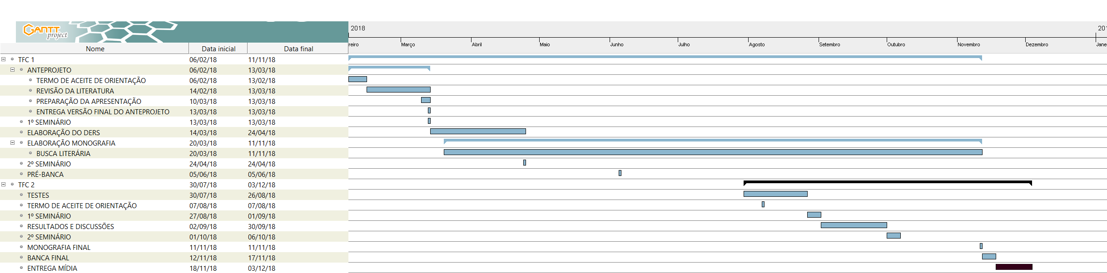
CRONOGRAMA
70%

Slide 9
SISTEMA INTELIGÊNTE PARA O AUXÍLIO NO DIAGNÓSTICO DE DOENÇAS NAS FOLHAS DE SOJA
Acadêmico: Adejar Soares de Oliveira Júnior
Orientador: Prof. Me Sandro Silva Moreira
Coorientador: Prof. Me João Dionisio Paraiba

